Slide 1
일본 제국의 국제공법 수용과 악용
- 3 조 -

Slide 2
차 례
국제 공법의 성립과 영토취득의 특성
일본의 국제 공법 수용 과정
근대 일본의 국제 공법의 적용과 오용
국제법적 측면에서의 일본의 주장
국제법적 측면에서의 일본의 주장에 대한 비판

Slide 3
국제 공법의 성립과 영토 취득의 특성

Slide 4
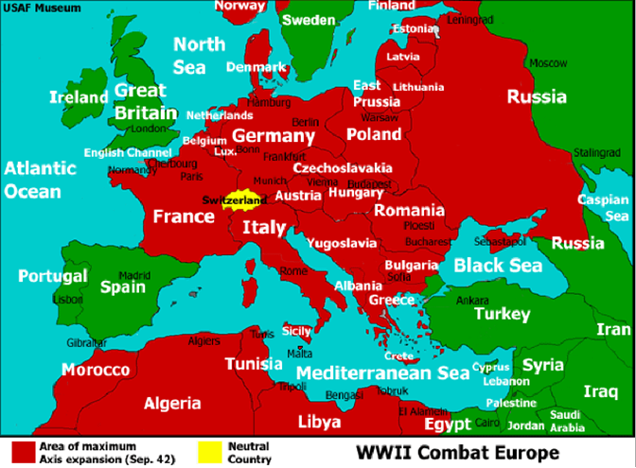
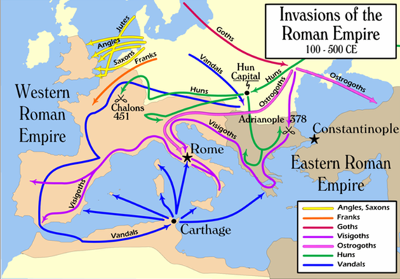
국제 공법의 성립
정복 전쟁의 시작과 영토분쟁의 역사
- 근대 유럽의 민족 대이동
- 제 1차 세계대전과 제 2차 세계대전

Slide 5
국제 공법의 영토 취득 특징
영토 취득방법
1. 무주지를 점령하여 선점
2. 장기간 계속적 평화적으로 영토의 유지
3. 조약을 체결하여 영토를 할양하여 취득
4. 지형 변동으로 자연적으로 영토가 생겨서 첨부
5. 무력 사용으로 영토를 취득하는 정복

Slide 6
일본의 국제공법 수용 과정

Slide 7
일본의 국제 공법 수용 배경
16,17세기
국가 상호 관계규율 법으로서 근대시대 법체계화
新奈川조약 – 근대 국제법의 법적 체계 수용
1854년
1868년
令 內 공법 수용 – 초기 국제법 적용(만국공법)
1873년 서적의 번역 속에서 처음 등장

Slide 8
일본의 국제 공법 수용
新奈川조약
1853년 총 4회간의 회담 결과
1954년3월31일 일미화친조약 체결
일미수호통상조약
일본의 세계 자본주의 사회로 이행된 조약
비록 불평등조약이었으나, 1899년 완전 평등조약 개정
일러 화친 조약
1855년 2월 7일 영토와 관련해 맻은 최초의 조약

Slide 9
근대 일본의 국제공법의 적용과 오용

Slide 10
청일 전쟁
1876년 2월 27일 조일수호조규(강화도조약)
1882년 3월 22일 구식군대봉기(임오군란)
1882년 8월 3일 제물포 조약
1883년 9월 17일 조선정략의견서 작성
1885년 1월 9일 청일 한성조약 체결
1894년 3월 동학농민운동 발생
1894년 8월 26일 대조선,일본 양국맹약 체결
1895년 4월 17일 일청강화 조약
1895년 6월 4일 대한 정약에 관한 주의결정 실행

Slide 11
근대 일본의 국제공법의 적용과 오용
조선의 문호개방하여
일본의 국원을 조선으로 확장,
강화도 사건을 일으켜
그 책임을 문책하는 방법으로
문호개방을 강요
1876년 2월27일
조일 수호조규 (강화도조약)
체결

Slide 12
러일 전쟁
1902년 1월 30일
제 1차 영일 동맹
1903년 6월 23일
대한에 관한 일러 협상 건의
1903년 12월 30일
대러 교섭 결렬
1904년
일러교섭 최종제안에 관한 각의 결정
1904년 2월 23일
일한의 정서
조선의 거부

Slide 13
러일 전쟁
1904년 5월 30일
대한방침 결정
1905년 4월 8일
한국정부와
보호조약 체결
1904년 8월 22일
일한협약
1905년 8월 12일
제2차
일영동맹조약
1905년 9월 5일
러일 강화조약
1905년 11월 17일
일한협약
1905년 10월 27일
한국 보호권 확립

Slide 14
근대 일본의 국제공법의 적용과 오용
러일전쟁은 …..
1차적으로는 조선을 영유하기 위한 것
2차적으로는 만주 영유를 위해 러시아의 만주독접을 견제하기 위한 것
1차적인 일본의 의도가 달성되었던 것이다.

Slide 15
근대 일본의 국제공법의 적용과 오용
일본의
최종적의도
조선의 영토 편입
1906년 2월
한국통감부 설치

Slide 16
국제법적 측면에서의 일본의 주장

Slide 17
1. 시마네현 편입 조치
주인이 없는 무인도인 독도를 1905년에 나까이 ‘편입 및 대하 청원’에 의하여 시마네현 고시 제40호를 통하여 일본 영토로 선점, 편입을 함으로써 근대 국제법상의 영토취득 요건을 충족시킨 것이 되어 일본의 권원이 확정
"현대 국제법상 영토 취득을 위한 요건에 관하여, 영토를 취득하려는 국가의 의사는 일본 영토에 독도를 추가하기 위한 1905년 1월 28일의 내각회의에서의 결정의 결과로서 확인되었고, 또 1905년 2월 22일에 영토를 취득하기 위한 국가의사의 공적발표는 도근현청에 의해 발표된 고시로 이루어졌다는 것을 언급한다. 이는 당시 일본이 영토 선점을 발표하는 일본에 의해 취해진 관행에 따른 것이므로 국가 의사의 공적발표로서 상기 조치는 이 점에 관한 국제법상의 요건을 충족한 것이다.”

Slide 18
2. SCAPIN 제677호
제2차 세계대전 종전 후 승전국인 연합국최고사령부(SCAP)의 훈령 제677호는 그 제3항에서 일본의 범위에서 독도를 제외시킴으로써 한국령으로 복구시켰다는 한국측 주장에 대하여
① 1946년 1월 29일 SCAPIN No.677은 ‘울릉도, 죽도(독도), 제주도’를 일본의 범위에서 제외했다. 다만 이 지령이 행정권의 정지였지 영토의 처분이 아님은 총사령부의 권한에 비추어 명백함 동 지령 중에서도 “이 지령 중의 조항은 어느 것이나 ‘포츠담 선언’의 제 8항에 있는 작은 섬의 최종적 결정에 관한 연합국측의 정책을 나타내는 것이라고 해석해서는 안된다”고 했다.
② 마찬가지로 1946년 6월 22일자 SCAPIN No.1033에서도 “일본의 선박 및 그 승무원은 죽도와 죽도로부터 12해리내에 접근해서는 아니된다”고 규정하고 있으나, 다만 여기에서도 “일본국의 관할권, 국제경계선 또는 어업권에 관한 최종결정에 관한 연합국측의 정책표명은 허가를 받지 않고 갈 수 있는 수역은 그 후 점차 확대되었으나 동해의 중앙을 통과하는 선(거기에 죽도가 걸려있음)에 대해서는 변경이 없었다.

Slide 19
2. SCAPIN 제677호
제2차 세계대전 종전 후 승전국인 연합국최고사령부(SCAP: General headquarters Supreme Commander For Allied Powers)의 훈령 제677호는 그 제3항에서 일본의 범위에서 독도를 제외시킴으로써 한국령으로 복구시켰다는 한국측 주장에 대하여
① 1946년 1월 29일 SCAPIN No.677은 ‘울릉도, 죽도(독도), 제주도’를 일본의 범위에서 제외했다. 다만 이 지령이 행정권의 정지였지 영토의 처분이 아님은 총사령부의 권한에 비추어 명백함 동 지령 중에서도 “이 지령 중의 조항은 어느 것이나 ‘포츠담 선언’의 제 8항에 있는 작은 섬의 최종적 결정에 관한 연합국측의 정책을 나타내는 것이라고 해석해서는 안된다”고 했다.
② 마찬가지로 1946년 6월 22일자 SCAPIN No.1033에서도 “일본의 선박 및 그 승무원은 죽도와 죽도로부터 12해리내에 접근해서는 아니된다”고 규정하고 있으나, 다만 여기에서도 “일본국의 관할권, 국제경계선 또는 어업권에 관한 최종결정에 관한 연합국측의 정책표명은 허가를 받지 않고 갈 수 있는 수역(MacArhur Line)은 그 후 점차 확대되었으나 동해의 중앙을 통과하는 선(거기에 죽도가 걸려있다)에 대해서는 변경이 없었다.

Slide 20
3. 공도정책
한국은 1430년부터 약 300년간 울릉도까지 공도 정책으로 영유권을 방기하였고 일본이 독도에 대한 실효적 지배를 독점하였다는 것이다.
일본은 조선이 300여 년 간 시행하였던 독도에 대한 쇄환 정책을 영유권 방기의 의사 표시와 실효적 지배의 단절로 해석하고 있다.

Slide 21
국제법적 측면에서의
일본의 주장에 대한 비판

Slide 22
1. 시마네현 편입 조치에 따른 주장 비판
독도는 선점의 대상인 무주지 였는가 ?
영토취득의 의사는 정당하게 결정, 표시되었는가 ?
실효적 점유의 근거는 충분했는가 ?

Slide 23
2. SCAPIN 제677호
연합국 최고사령부는 수개월의 조사 뒤에 1946년 1월 29일 ‘연합국 최고 사령부 지령(SCAPIN : Supreme Command Allied Powers Instruction) 제677호’로서 ‘약간의 주변 지역을 정치 ․ 행정상 일본으로부터 분리하는데 관한 각서’를 발표하고 집행
‘독도’(리앙코르드 섬, 죽도)를 원래의 주인인 한국으로 반환하기로 결정하고 일본에서 분리
따라서 독도는 국제법상으로 1946년 1월 29일 SCAPIN 제677호에 의해 한국 영토로 재확인 되어, 오늘날까지 국제법상의 합법적 지배가 계속되고 있다

Slide 24
3. 공도정책이 영유권 포기라는 일본측 주장 비판
공도정책은 섬을 관리하기 위한 행정조치이지 섬을 방치하거나 영유권을 포기하는 것은 아니었다.
따라서 타국에서 행정적으로 관리하고 있는 도서를 무인도라고 하여 임자 없는 땅 운운하면서 선점을 주장하는 것은 침략행위에 해당하는 것으로 어떤 이유로도 정당화될 수 없다.
조선 정부가 공도정책을 시행하면서 울릉도는 순찰하였지만 독도까지 순찰한 것은 아니라는 주장은 순찰의 목적이 주민쇄환(住民刷還)이라는 점을 망각한 무지의 소치로서 마치 울릉도 바로 옆의 죽서도가 순찰 기록에 나오지 않는다고 하여 울릉도만 순찰하고 죽서도는 하지 않았다고 하는 말과 같은 억지인 것이다.

Slide 25
외국 교환 학생이
바라본 일본 공법 오역과
독도 문제에 대한 생각

Slide 26
감사합니다 !!!!

